Slide 1
Paměť a nostalgie v audiovizuálních průmyslech FAVh033
7. 4. 2021
Mgr. Šárka Gmiterková, Ph. D.

Slide 2
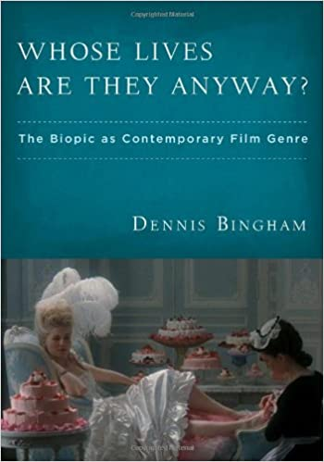
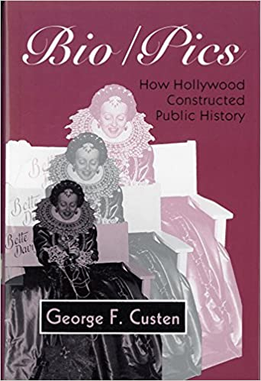
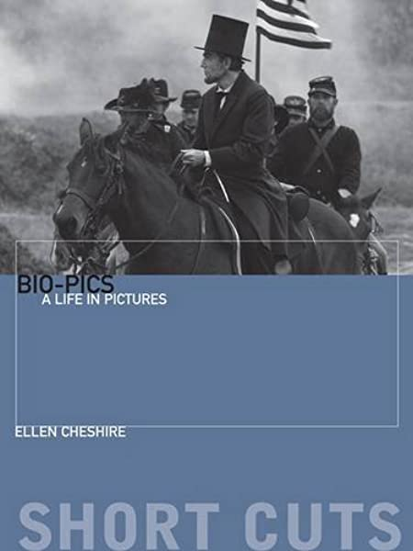

Slide 3
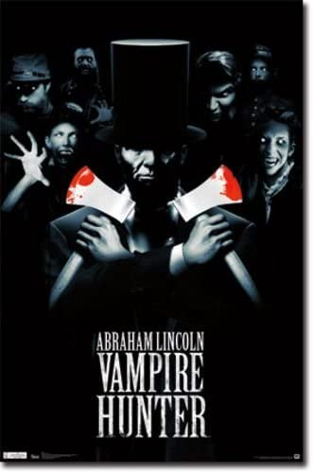
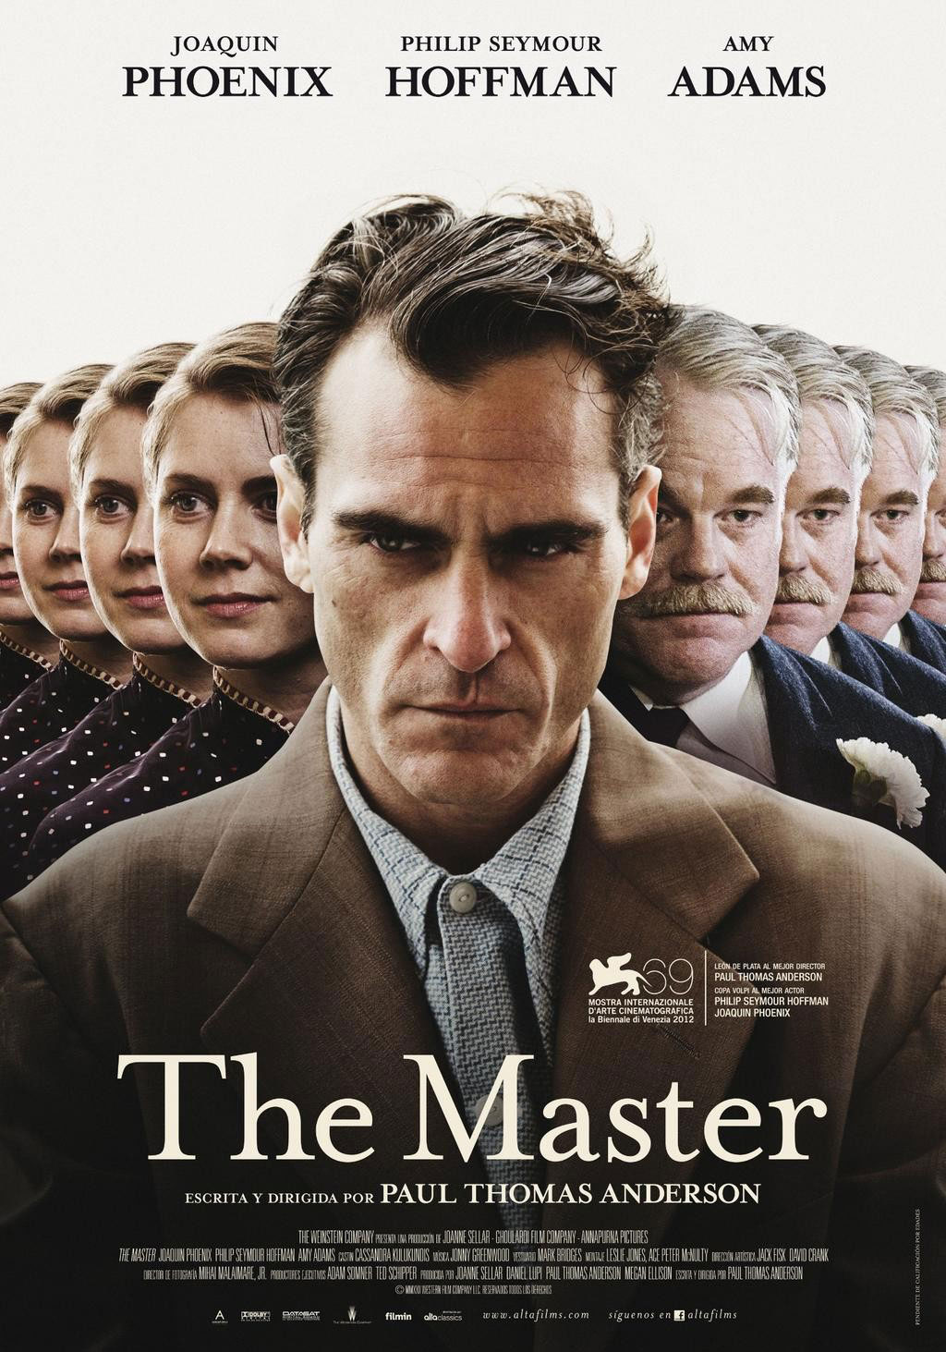
Životopisný film / Biopic
Biopic = biografical picture
NE filmy pouze inspirované životem skutečných osobností / převaha fantazijních prvků / zastřená vyprávění o skutečných osobnostech
„Biopic vypráví, ukazuje a oslavuje život svého subjektu, a to s cílem ukázat, objevit nebo zpochybnit jeho či její místo ve světě.“ (Dennis Bingham)
Cyklický výskyt – hlavně klasické období, znovu od druhé poloviny 90.let >> silný nástup kultury celebrit jako důležitý faktor

Slide 4
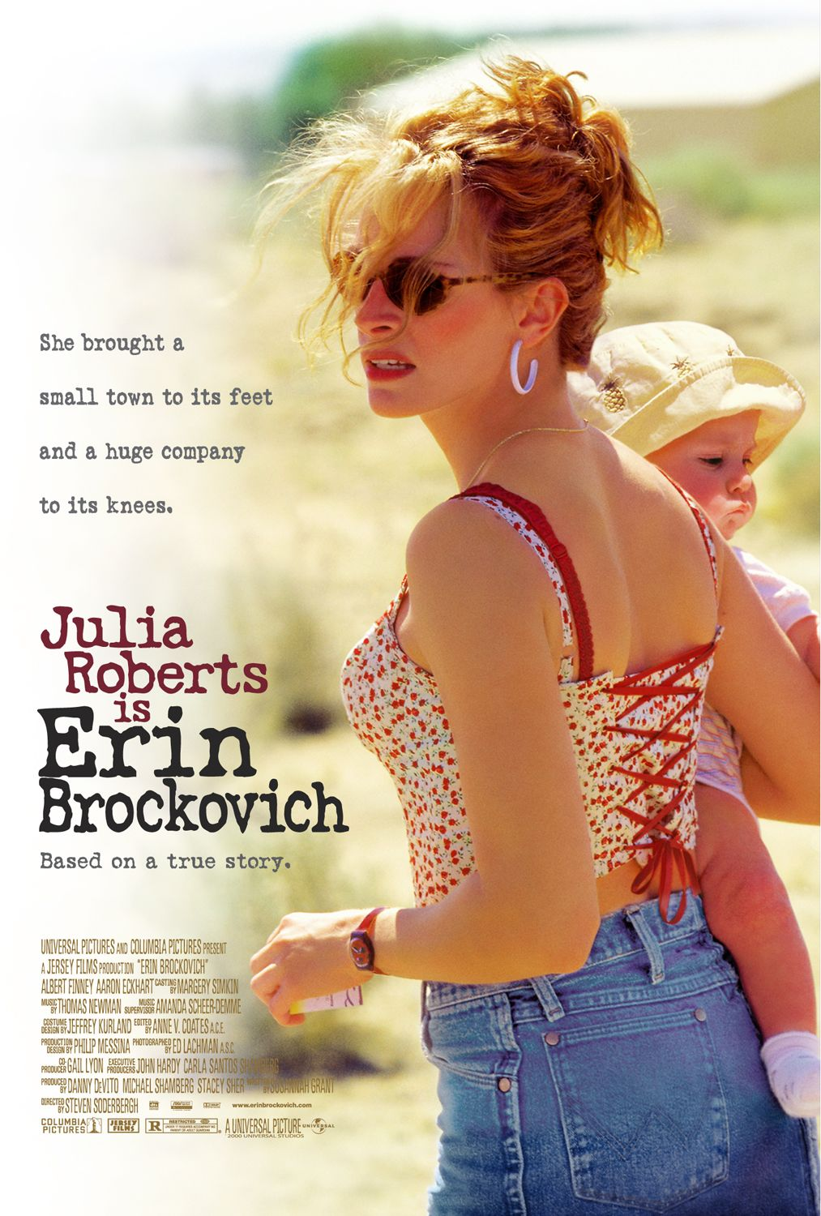
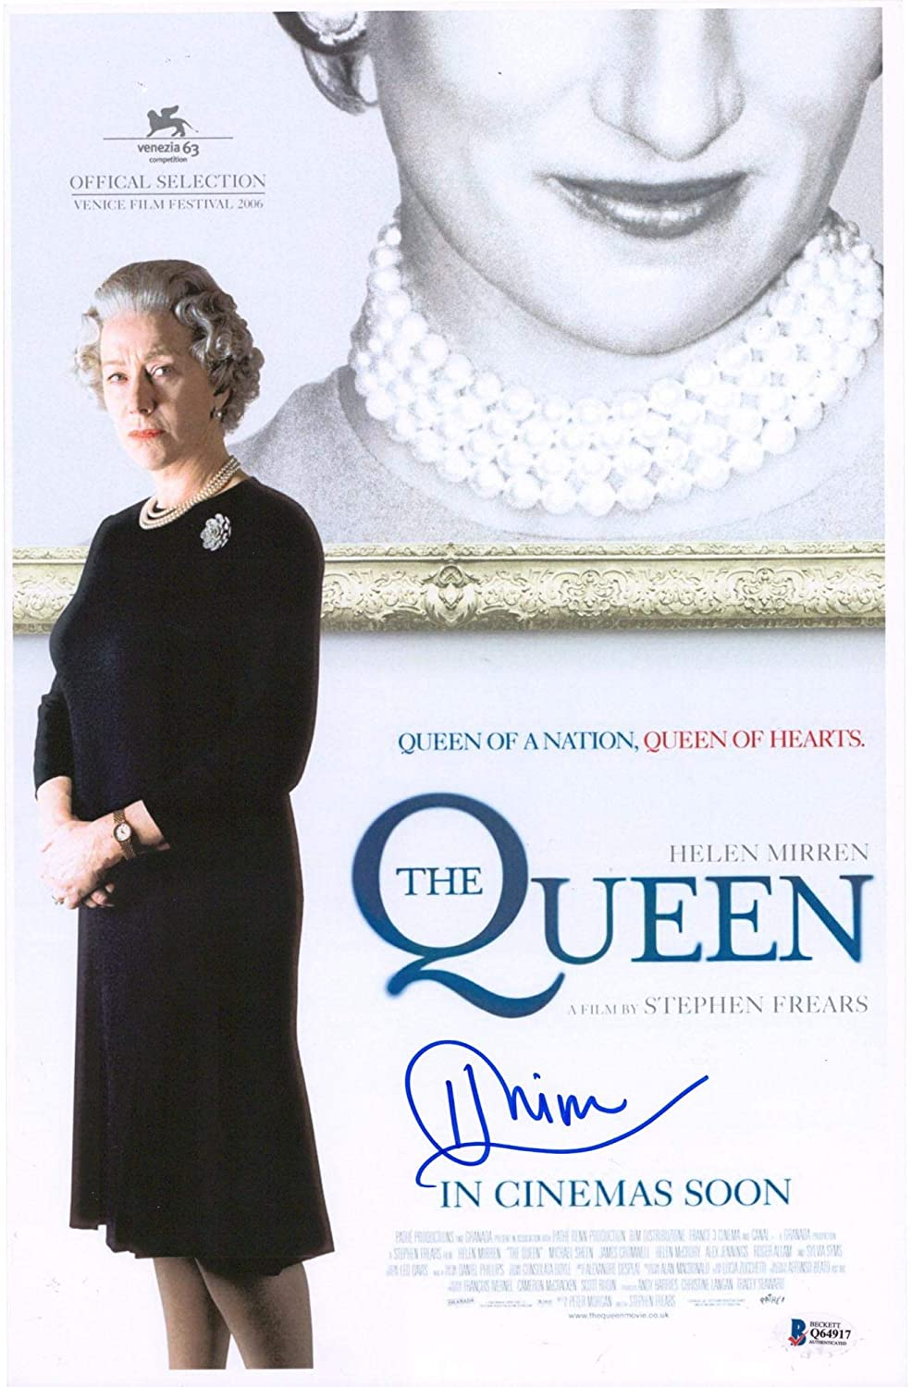
Žánr? O kom?
Nemá ustálené konvence, nedává žádné indicie stran narace či stylu
Důsledně chronologické X flashbacky X životní oblouk X krátký výřez
Dramaturgické zhuštění nebo rozvolnění (různý poměr „bio“ a „pic“)
Faktografická přesnost jako důsledek paratextů?
V klasickém období životopisy historických velikánů >> od pol. 90. let preference osudů 20.století (lidé obyčejní, nechvalně známí)

Slide 5
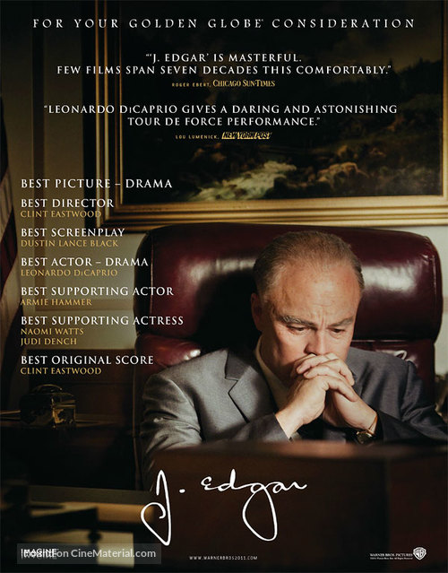
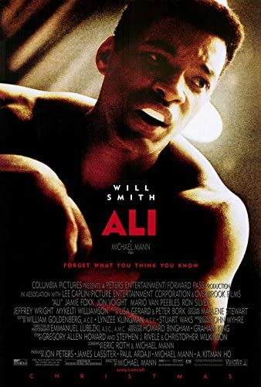
Herecká příležitost?
Velmi ceněné herecké příležitosti – jako naprosté odevzdání se roli
X výhrady – pouhé mimikry, limitující masky
Možné rozklížení hvězdného obrazu a role
Chování určitých sociálních skupin redukované na vnější performanci?

Slide 6
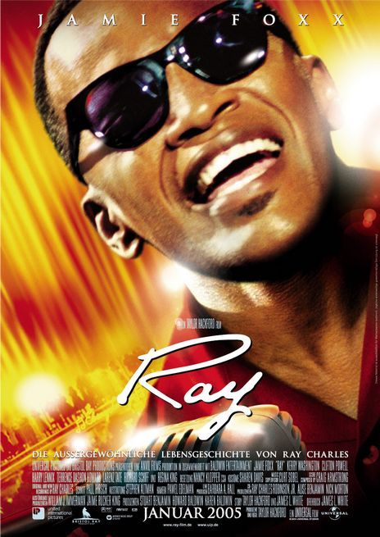
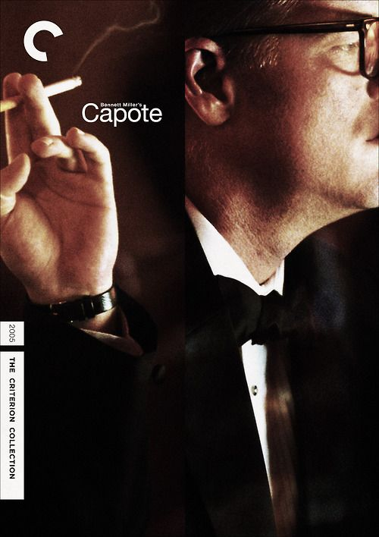
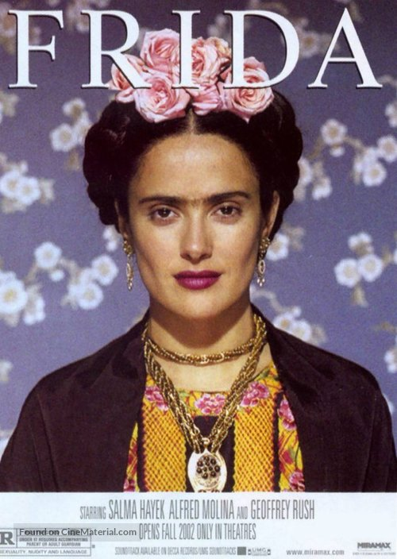
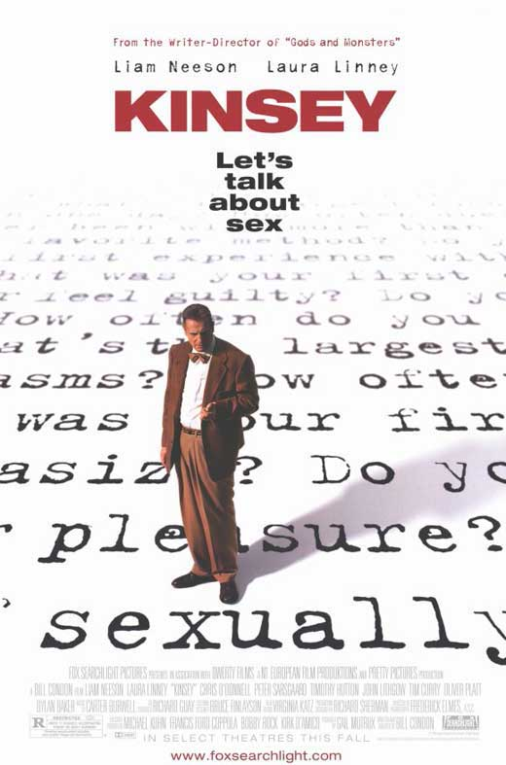
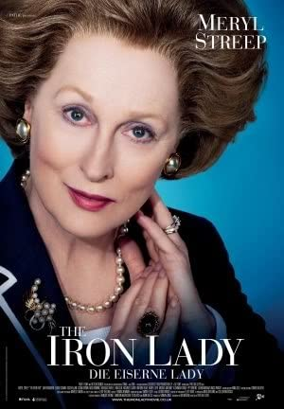

Slide 7
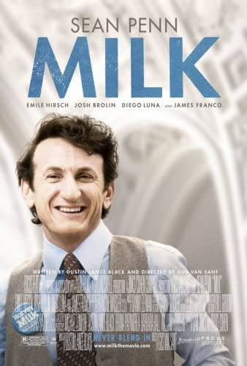
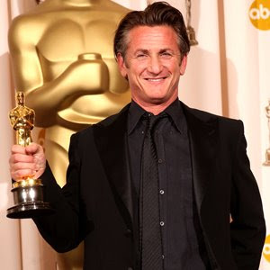
Milk (USA 2008, r. Gus Van Sant)
Konvenční a zároveň neortodoxní biopic >> vypráví o výjimečném jedinci a/nebo o komunitě?
Nárůst LGBTQ biopiců od poloviny 90. let >> dramatická vyprávění o bojích za lidská práva a proti předsudkům (X chybí happy endy, každodennost) + příběhy komplikovaných LGBTQ jedinců (Zrůda, Swoon)
Kritické hlasy zevnitř komunity (redukovaný, desexualizovaný Harvey Milk) X film pro široké publikum

Slide 10
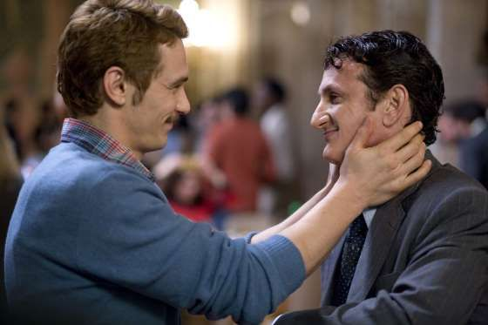
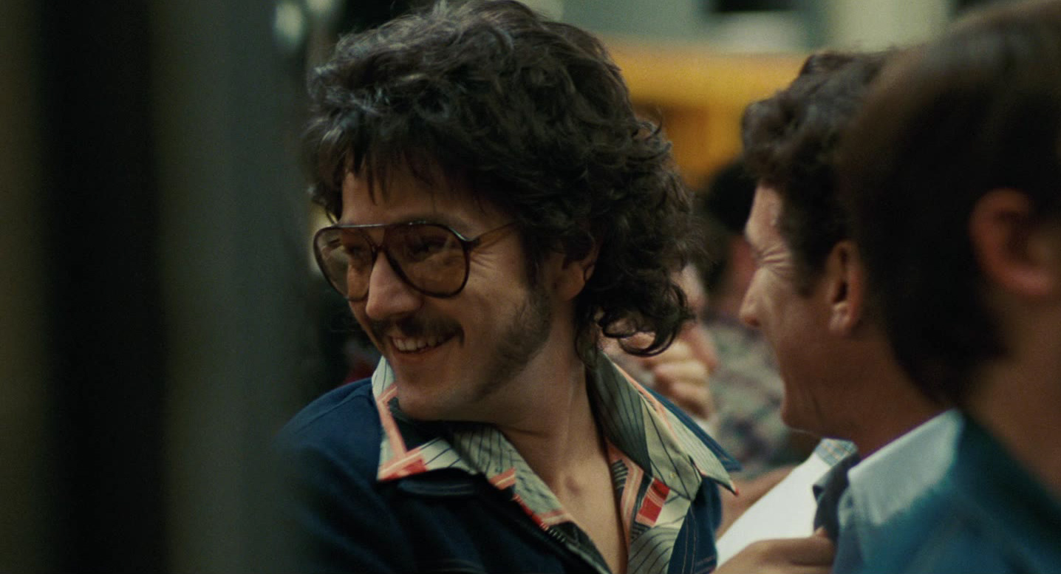
Politika X Romance
Vedlejší postavy hlavně pro zdůraznění charakterových rysů hrdinů / hrdinek
Romantická linka je nutná jako protiváha k dramatickým událostem + pro polidštění hrdiny/hrdinky

Slide 11
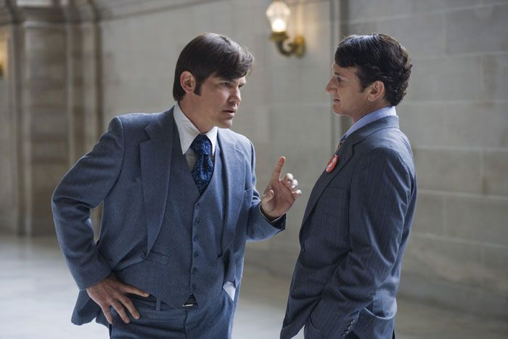
Ujasněte si…
Jak Milk splétá osobní (romantickou) linku a portrét jedné specifické komunity? Co je osobní a co politické?
Kdy se s postavou Harveyho Milka setkáváme? Jsme svědky formativního politického názoru? Jaká je jeho politická agenda?
Jak ve filmu Milk fungují vedlejší postavy?

